Slide 1
Развитие промышленности, транспорта и торговли
Тема 2:
9 класс. История России.
Дивулин С.А., учитель истории и обществознания МБОУ – школы № 3 г.Феодосии

Slide 2
План урока
1. Влияние крепостного права на развитие промышленности.
2. Внутренняя и внешняя торговля, финансовая система.

Slide 3
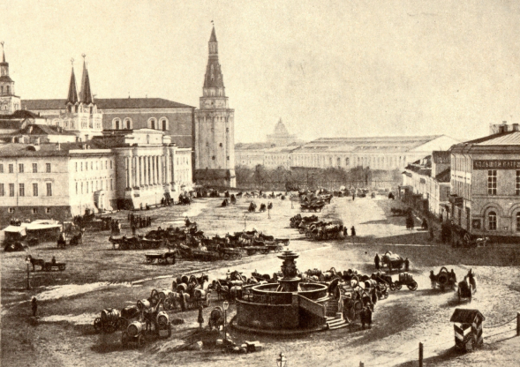
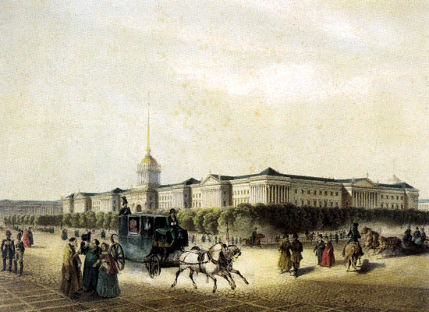
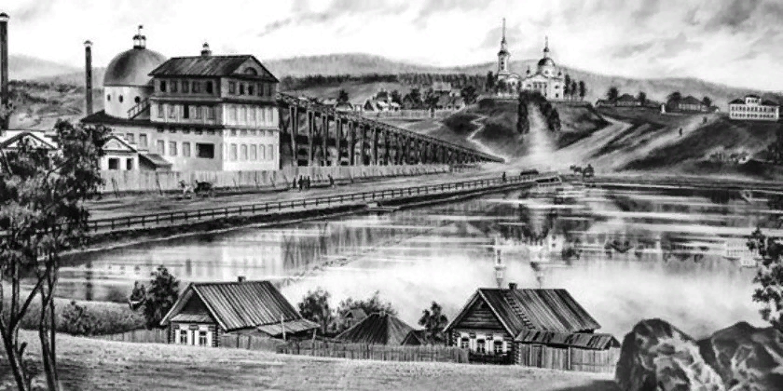
1.Влияние крепостного права на развитие промышленности.
Крупные промышленные центры России начала XIX века
Москва
Санкт-Петербург
Урал

Slide 4
1.Влияние крепостного права на развитие промышленности.
Цена попытки сохранить крепостнические отношения на производстве – отставание развития тяжелой промышленности от европейских темпов
Развитие индустриального производства
Мелкая (Крестьянская) промышленность
Создание крупной промышленности
Начало промышленного (технического) переворота
Техническая сфера (применение машин, специализация производства
Социальная сфера (формирование буржуазии и пролетариата

Slide 5
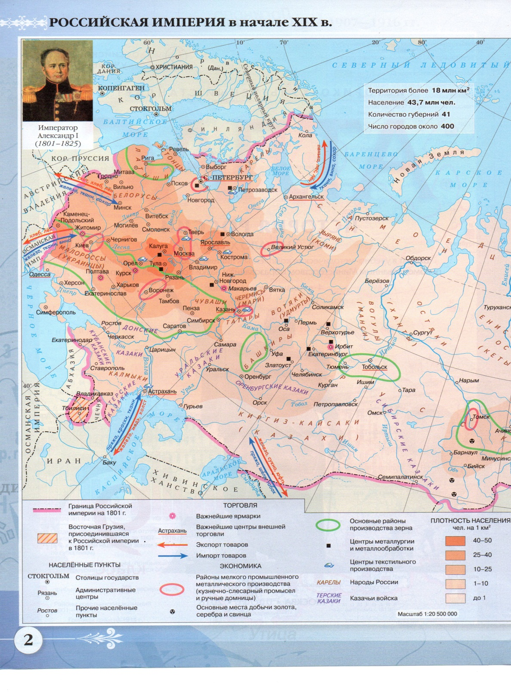
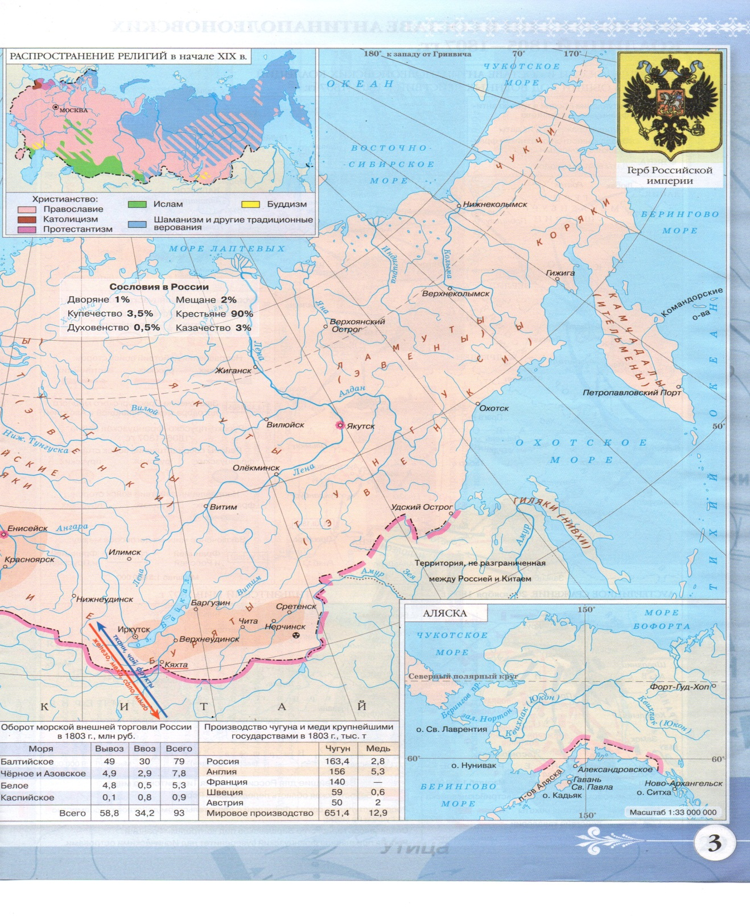

Slide 6
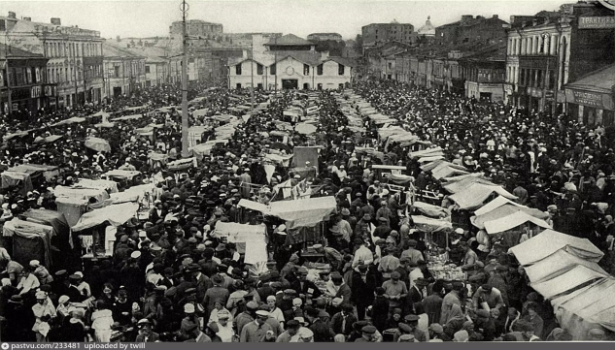
2. Внутренняя и внешняя торговля, финансовая система
Развитие промышленности
Развитие внутреннего рынка Российской империи
Рост специализации районов
В 1840-е гг. до 4 тыс. ярмарок, 64 имели торговый оборот свыше 1 млн. руб.
Внешнеторговые связи
Ввоз:
машины, инструменты, краски, хлопок, предметы роскоши, из стран Азии - чай, шелк, шерсть, кожи
Вывоз:
хлеб, сырье, в страны Азии – промышленные изделия.

Slide 7
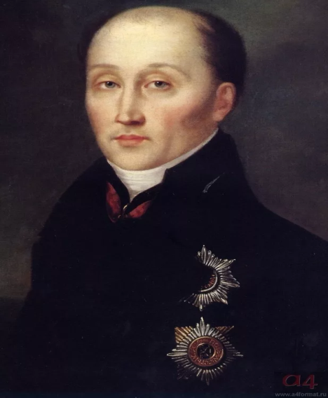
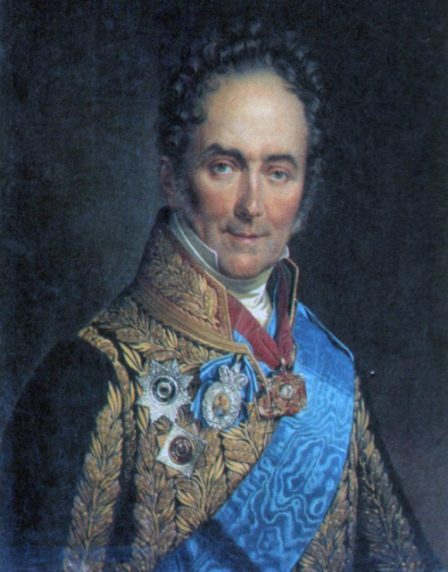
2. Внутренняя и внешняя торговля, финансовая система
Первая четверть
XIX века
Инфляция -повышение общего уровня цен на товары и услуги на длительный срок.
Внутренний и внешний долг России составил 408 млн. руб.
В 1810 году за 1 бумажный рубль давали всего 20-25 копеек Михаил Михайлович Сперан-ский прекратил выпуск бумажных денег, сократил государственные расходы и продал часть государственного имущества. Но война 1812 года подорвала финансовую систему России ( материаль-ные потери – 1 мрд. руб.)
Егор Францевич Канкрин являлся министром финансов во время царствования Александра первого и Николая Первого с 1823-го по 1844-й год.
Реформа началась с принятия 1 июля 1839 г. манифеста "Об устройстве денежной системы". Денежной единицей страны провозглашался серебряный рубль с содержанием 18 г чистого серебра. Государственным ассигнациям отводилась роль "вспомогательного знака ценности" с постоянным курсом в 3 руб.50 коп. за 1 рубль серебром. Все сделки должны были исчисляться исключительно в серебре. Поступления в казну и выдача денег из нее определялись в серебряных рублях.
Реформа 1839 - 1843 гг. означала переход денежной системы Российской империи на серебряный монометаллизм. В стране остался только один вид бумажных денег - государственные кредитные билеты, которые разменивались на серебряную монету в соотношении 1: 1. При этом кредитные билеты были разменяны и на золото. Денежные знаки имели следующие номиналы: 1, 3, 5,10, 25, 50 и 100 руб.

Slide 8
Домашнее задание
§ 2 с.12-27,
вопросы, задания
Контурные карты – с. 2-3 зад. 2-5

